Slide 1
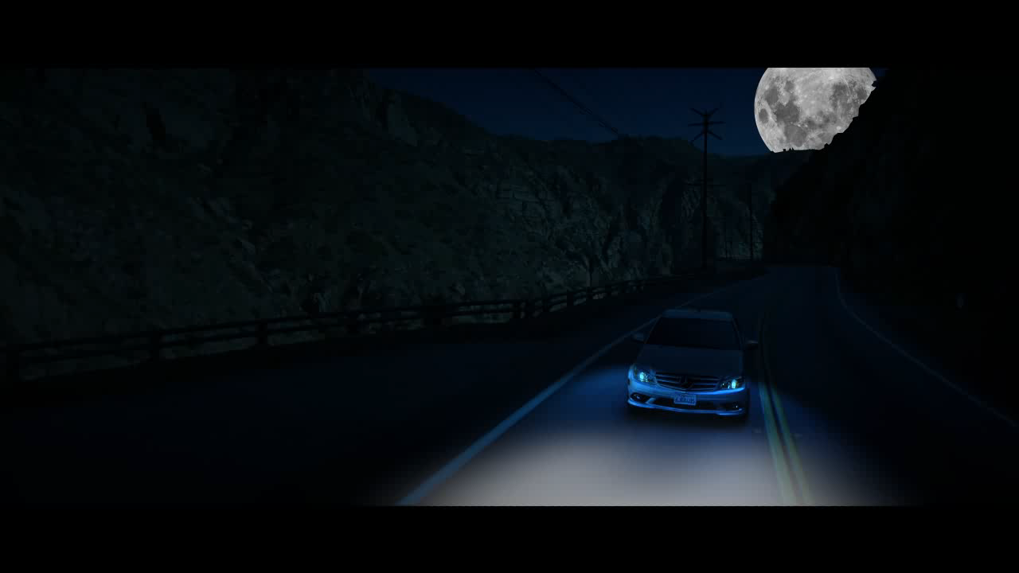





Система помощи водителям - LiWay
TechNet
Межвузовский акселератор студенческих технологических стартапов «БизнесТут», I этап
<p> НГУЭУ.2024.057</p>

Slide 2
АКТУАЛЬНОСТЬ ПРОЕКТА.
01
02
03
Медленное движение
Плохое состояние дорожного покрытия.
И наконец, повреждение автомобиля.
Ямы-это одна из причин медленной езды и пробок на дороге.
Ямы, трещины и неровности усложняют управление автомобилем и создают опасные ситуации.
Наезды на препятствия могут привести к прокалыванию шин и другим поломкам.

Slide 3

ПРОБЛЕМА:
<p> ямы и неровности на дорогах</p>
Плохое состояние дорог - это серьезная и распространенная проблема в России. Ямы, ухабы и выбоины на дорогах создают множество неудобств и опасностей для водителей.

Slide 4
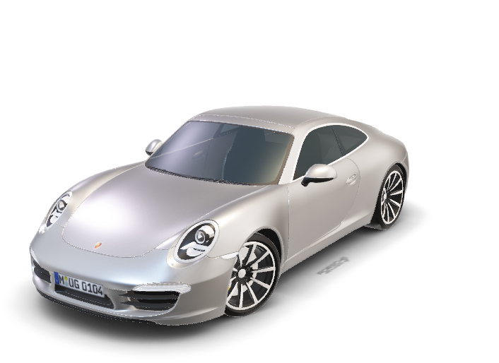
РЕШЕНИЕ:
<p> LiWay – система датчиков, камер и сенсоров, помогающая водителям при сложной езде, плохой видимости и освещении. Liway облегчает как парковку, так и безопасный переезд по необслуженным дорогам </p>

Slide 5
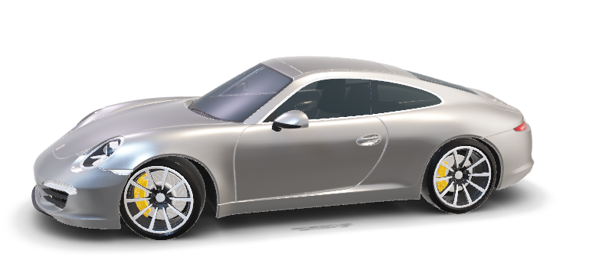
УСТАНОВИМ НА ЛЮБОЙ АВТО
Мы гарантируем установку нашей системы для любого авто (главное наличие экрана в авто). Систему будут устанавливать на СТО, но и вы также сможете сделать это самостоятельно, главное наличие некоторых знаний в автотехнике.

Slide 6
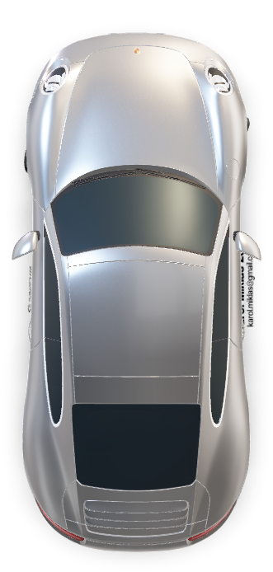
ОБЗОР 360°
Наши датчики позволят вам видеть ямы везде и всегда!
Причина тому – это обзор 360°. Лазерные дальномеры будут анализировать ландшафт протяженностью около 100 метров.

Slide 7




Целевые сегменты
B2B
B2B
B2C
B2C
СТО, которые имеют проблемы с починкой дефицитных запчастей
Автосалоны, которые дают машины на тест-драйв
Владельцы нового авто, которые не привыкли к габаритам
Новички за рулем, которые не умеют объезжать ямы

Slide 8
Целевые сегменты
B2C
B2C
B2B
B2B
Новички за рулем, которые не умеют объезжать ямы
Владельцы нового авто, которые не привыкли к габаритам
Автосалоны, которые дают машины на тест-драйв
СТО, которые имеют проблемы с починкой дефицитных запчастей

Slide 9
ОЦЕНКА РЫНКА РФ
TAM
$4 миллиарда
Рынок первичных автозапчастей
SAM
$1,2 миллиарда
Наш сегмент рынка
SOM
$3,2 миллиона
Достижимый объём рынка, учитывая конкурентов
TAM
SAM
SOM

Slide 10
Доход от прямых продаж продукта
Сотрудничество с отечественным автопроизводителем
Оплачиваемая гарантия
Дополнительные услуги: диагностика, подписка на получение новой модели
БИЗНЕС МОДЕЛЬ

Slide 11
ПРОБЛЕМЫ И АЛЬТЕРНАТИВЫ Затруднения при езде по необслуженной дороге, пересечённой местности, езда при плохом освещении или ограниченном обзоре. Альтернатива - сонары, видеокамеры кругового обзора дающие неточную информацию | РЕШЕНИЕ Система датчиков, строящих трёхмерные модели дороги и показывающих наиболее удачный маршрут для преодоления выбоин и неровностей на дороге. Помогает избежать возможных аварийных ситуаций и способствует увеличению срока службы подвески и ходовой конструкции автомобиля | УНИКАЛЬНАЯ ЦЕННОСТЬ Такая технология имеется только у новых и дорогих автомобилей. Наша значительно дешевле. |  | СКРЫТОЕ ПРЕИМУЩЕСТВО Возможность установить на любой автомобиль категории B | СЕГМЕНТЫ ПОТРЕБИТЕЛЕЙ, РАННИЕ ПОСЛЕДОВАТЕЛИ Новички за рулём Плохо видящие Владельцы нового авто
 |  |  |  | КАНАЛЫ Соц.сети Автоклубы СТО Автосалоны
 | КЛЮЧЕВЫЕ МЕТРИКИ Количество установленных датчиков Количество датчиков на тех. обслуживании
Структура издержек: Техобслуживание Обучение представителей Контактные центры |  |  | Потоки прибыли: Продажа продукции по рынкам B2B и B2C Оплачиваемая гарантия Дополнительные услуги в обслуживании продукции: Установка, диагностика, подписка на получение новой модели.
This is where you section ends. Duplicate this set of slides as many times you need to go over all your sections.

Slide 12

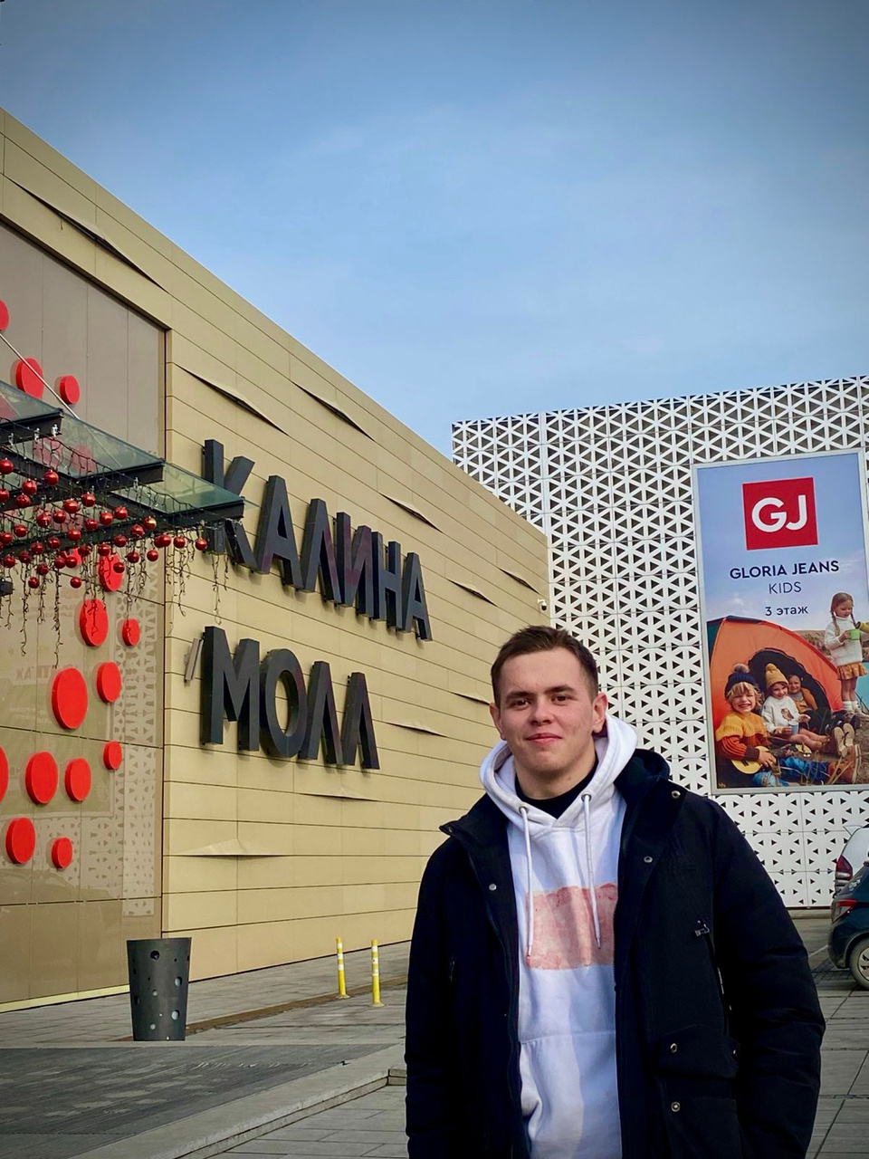
НАША КОМАНДА
НАША КОМАНДА
Дмитрий Шовинов
Менеджер по продажам
Дизайнер проекта
Участник проекта

Slide 13
НАША КОМАНДА
НАША КОМАНДА
Павел Варфоломеев
Инженер
Ведущий разработчик проекта
Лидер команды

Slide 14
СПАСИБО
ЗА ВНИМАНИЕ!
Контакты для связи:
p.varfolomeew@yandex.ru
+7-914-849-47-93

